Slide 1
Adolfo Centeno
a.centeno@tec.mx
Cel. 272-190-8413
Planeación de sistemas de software

Slide 2
Agenda
Sesion 1.- Introduction al Desarrollo Web
Instalacion de nvm, node, angular, git
Componentes en angular
Laboratorio: Crea tu CV estilo Ellon Musk
Sesion 2.- Routing
Routing en Angular
Introduccion a https://openai.com/api/ (consumo con Postman)
Sesion 3.- Services
- Creacion de Services
Consumo de APIs con angular - Laboratorio https://openai.com/api/
Sesion 4.- APIs avanzado / Despliegue
- Consumo en Angular de principales servicios de https://openai.com/api/
- Despliegue en firebase
Sesion 5.- Prototipo del Reto
- Retroalimentacion a equipos en prototipo del Reto

Slide 3
Evaluacion del Modulo
URL del Laboratorio CV estilo Ellon Musk, publicado en Github Pages -> 50%
URL del laboratorio Consumo de APIs de openai, publicado en Firebase -> 50%

Slide 4
Conceptos de Desarrollo Web
Objetivo: Repasar algunas de las herramientas tecnologicas usadas para la contruccion de Plataformas Web

Slide 5


Python
Flask es auto denominado como un microframework de python para crear aplicaciones web, es decir, páginas web dinamicas, APIs
https://flask.palletsprojects.com/en/1.1.x/

Slide 6

Python
Django es un framework de desarrollo web de código abierto, escrito en Python, que respeta el patrón de diseño conocido como modelo–vista–controlador (MVC patron)
https://www.djangoproject.com/

Slide 7

PHP
Laravel is a free, open-source PHP web framework, created by Taylor Otwell and intended for the development of web applications following the model–view–controller (MVC) architectural pattern
https://laravel.com/

Slide 8

.NET (Vb .NET, C#)
ASP.NET Core es un framework web gratis de código abierto y con un mayor rendimiento que ASP.NET, ​ desarrollado por Microsoft y la comunidad.​ Es un framework modular que se ejecuta completo tanto en el .NET Framework de Windows como en multiplataforma
https://dotnet.microsoft.com/learn/aspnet/what-is-aspnet-core

Slide 9

Go
Go es un lenguaje de programación concurrente y compilado inspirado en la sintaxis de C, que intenta ser dinámico como Python y con el rendimiento de C o C++
https://keepcoding.io/blog/lenguaje-de-programacion-go-caracteristicas/

Slide 10

NodeJS
Node.js es un entorno en tiempo de ejecución multiplataforma, de código abierto, para la capa del servidor basado en el lenguaje de programación JavaScript, asíncrono, con E/S de datos en una arquitectura orientada a eventos y basado en el motor V8 de Google (Chrome)

Slide 11
NodeJs
Node.js. JavaScript en el servidor

Slide 12
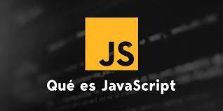
JavaScript
JavaScript es el único lenguaje de programación que funciona en los navegadores de forma nativa (lenguaje interpretado sin necesidad de compilación). Por tanto se utiliza como complemento de HTML y CSS para crear páginas webs.

Slide 13
Motor V8 de Google
https://v8.dev/
V8 is Google’s open source high-performance JavaScript and WebAssembly engine, written in C++. It is used in Chrome and in Node.js, among others. It implements ECMAScript and WebAssembly, and runs on Windows 7 or later, macOS 10.12+, and Linux systems that use x64, IA-32, ARM, or MIPS processors. V8 can run standalone, or can be embedded into any C++ application.

Slide 14
ECMAScript
https://tc39.es/ecma262/
ECMAScript es una especificación de lenguaje de programación publicada por ECMA International. El desarrollo empezó en 1996 y estuvo basado en el popular lenguaje JavaScript propuesto como estándar por Netscape Communications Corporation. Actualmente está aceptado como el estándar ISO/IEC 22275:2018

Slide 15
WebAssembly
https://webassembly.org/
WebAssembly, abreviado wasm, es un formato de código binario portable, para la ejecución íntegra en navegador de scripts de lado del cliente. Se trata de un lenguaje de bajo nivel, diseñado inicialmente como formato destino en la compilación desde C y C++

Slide 16
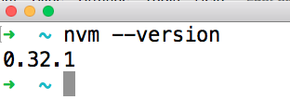
Instalacion de nvm
nvm es un software que podemos instalar para contar con varias versiones distintas de NodeJS en un mismo equipo
Windows: https://github.com/coreybutler/nvm-windows
Lnux/Mac: https://github.com/nvm-sh/nvm

Slide 17
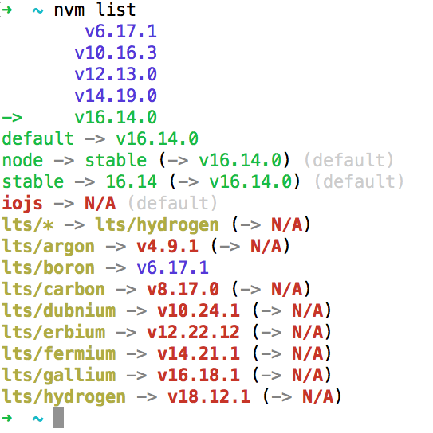
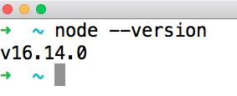
Instalacion de nodejs - Para instalar version 16.x
-
nvm install v16.14.0
nvm use v16.14.0

Slide 18
Instalacion de angular
Angular is a development platform, built on TypeScript. As a platform, Angular includes:
A component-based framework for building scalable web applications
A collection of well-integrated libraries that cover a wide variety of features, including routing, forms management, client-server communication, and more
A suite of developer tools to help you develop, build, test, and update your code
https://angular.io/guide/what-is-angular

Slide 19
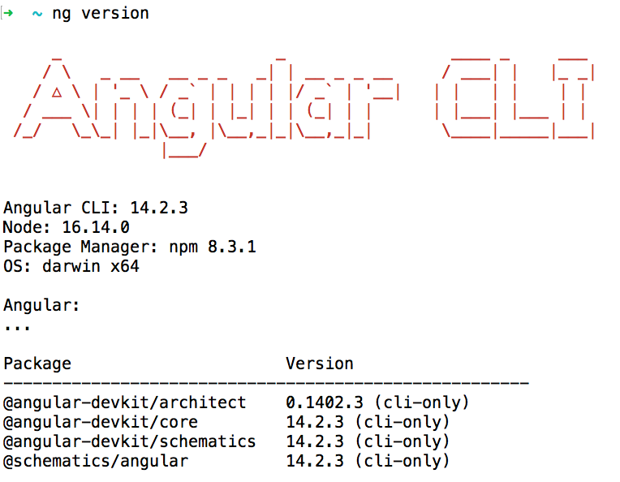

Instalacion de angular
Probar instalacion con: ng version
https://angular.io/guide/setup-local

Slide 20
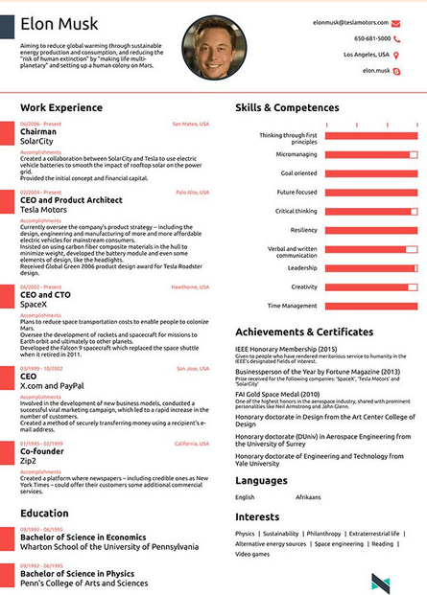

Laboratorio
Crea un proyecto en Angular con tu CV al estilo Ellon Musk.
Pensar en el proyecto en terminos de componentes
Crear proyecto en angular
Analizar la estructura de un proyecto en angular
Construir prototipo de aplicacion
Publicar en Github Pages

Slide 21
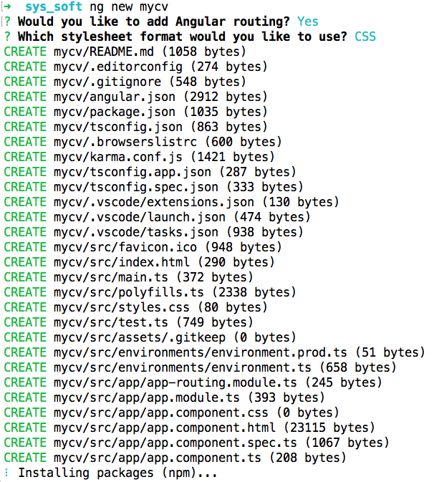
Crear proyecto en angular
$ ng new mycv

Slide 22
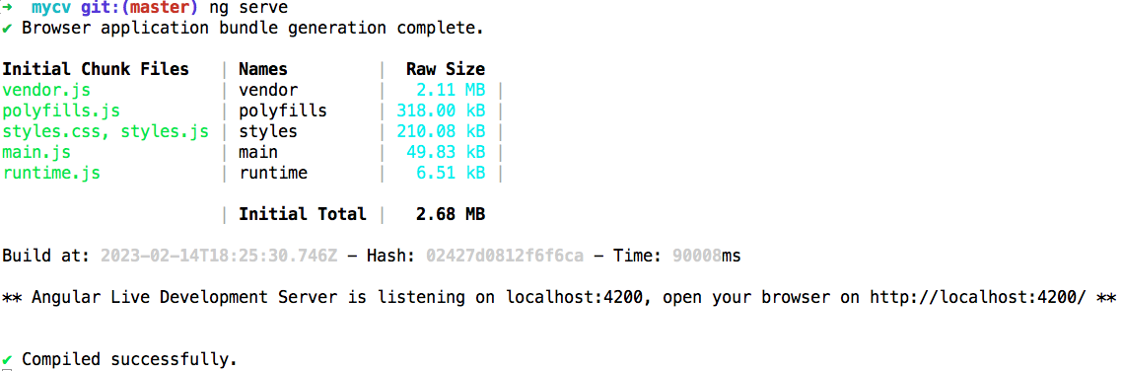
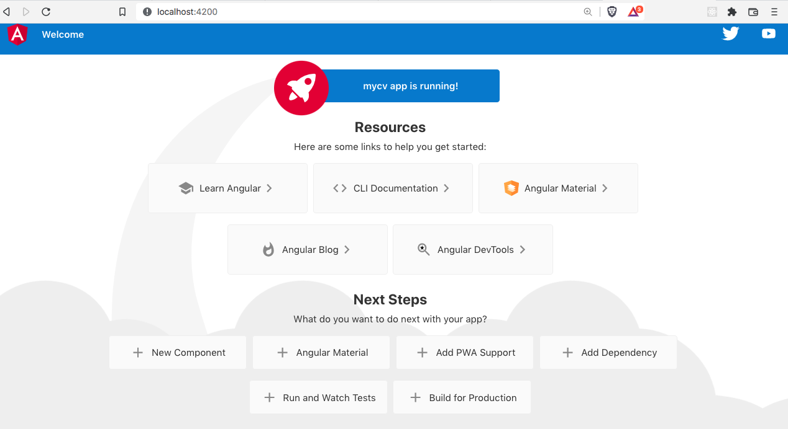
Probar app con : ng serve
$ cd mycv
$ng serve
Probar con: Chrome, Brave, Firefox…
http://localhost:4200

Slide 23
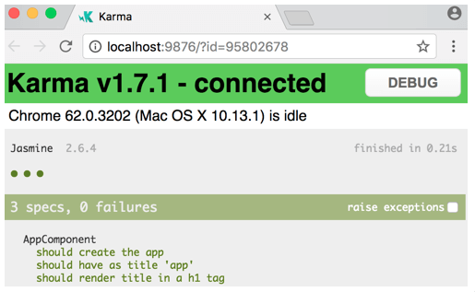
Testing - https://angular.io/guide/testing
Test con karma y Chrome
$ ng test

Slide 24
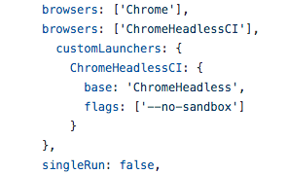
Testing para CI
Actualizar karma.conf.js.
$ ng test --no-watch --no-progress --browsers=ChromeHeadlessCI

Slide 25
Testing - code-coverage
Test con code-coverage
$ ng test --no-watch --no-progress --browsers=ChromeHeadlessCI --code-coverage

Slide 26
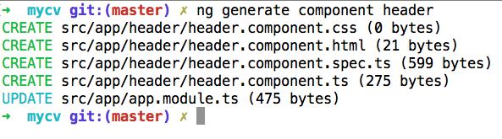
Crear component header
$ng generate component header

Slide 27
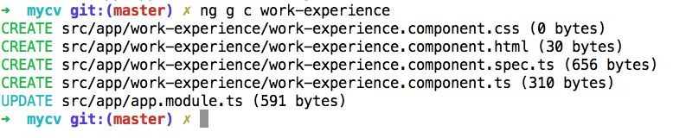
Crear component work-experience
$ng g c work-experience

Slide 28
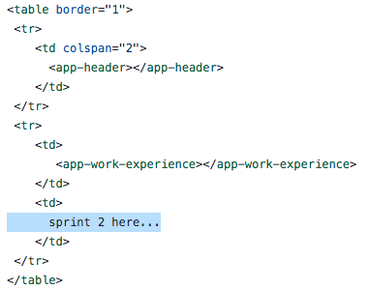
Actualizar componente principal
Editar: src/app/app.component.html
Incluir el componente header
Incluir el componente work-experience

Slide 29
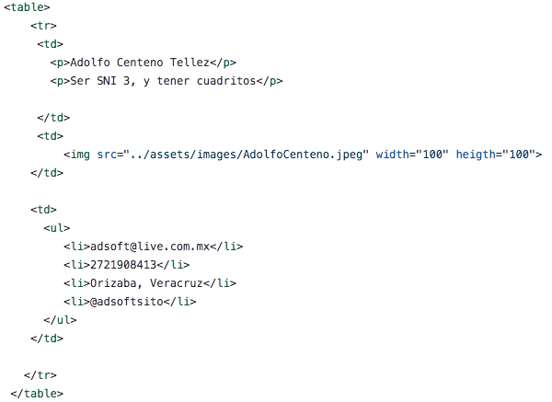
Actualizar componente header
Editar:
src/app/header/header.component.html
Incluir información basica de acuerdo al template.

Slide 30
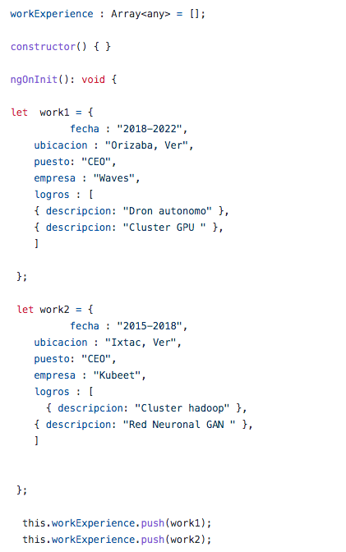
Actualizar componente work-experience
Editar:
src/app/work-experience/work-experience.component.ts

Slide 31
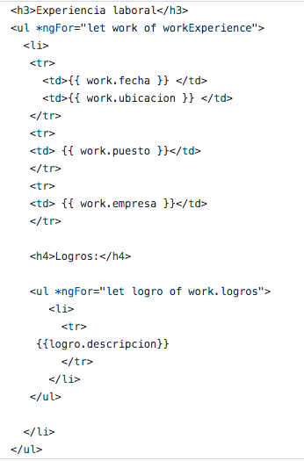
Actualizar componente work-experience
Editar:
src/app/work-experience/work-experience.component.html

Slide 32
Publicar sitio con version actual
Construir version build de nuestro proyecto:
$ ng build --output-path=docs

Slide 33

Actividad | Aprendizaje activo
Ingresa a tu cuenta en https:// github.com
Crea un repositorio publico con el nombre: tu-usuario.github.io
NO Marcar la opcion: README.md

Slide 34
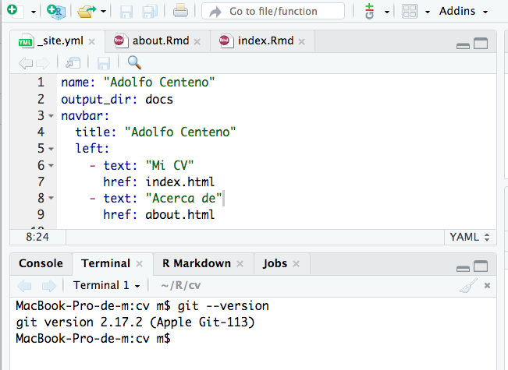
Tema 2: Creación y despliegue de una App en HTML
Para desplegar nuestra aplicación es necesario instalar el motor de git, ya que es requerido por la mayoría de las nubes o hostings.
https://git-scm.com/downloads
Verificar desde la terminal con el comando:
git --version

Slide 35
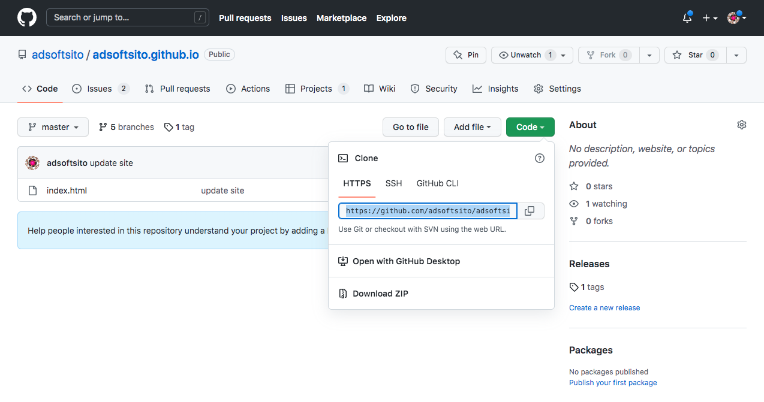
Tema 2: Creación y despliegue de una App en HTML
Dentro de github.com copiar la url de nuestro repositorio y agregarla como origin en nuestra terminal de Visual Studio Code.
git remote add origin https://github.com/adsoftsito/adsoftsito.github.io.git
Verificar con comando:
git remote -v
Deberá regresar:
origin https://github.com/adsoftsito/adsoftsito.github.io.git (fetch)
origin https://github.com/adsoftsito/adsoftsito.github.io.git (push)

Slide 36
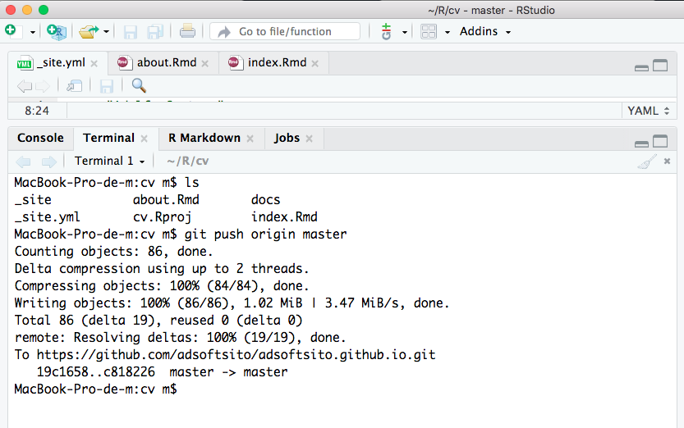
Tema 2: Creación y despliegue de una App en HTML
Subir a Github nuestro proyecto con la siguiente secuencia de comandos git
git add .
git commit -m “init cv”
git push origin master

Slide 37
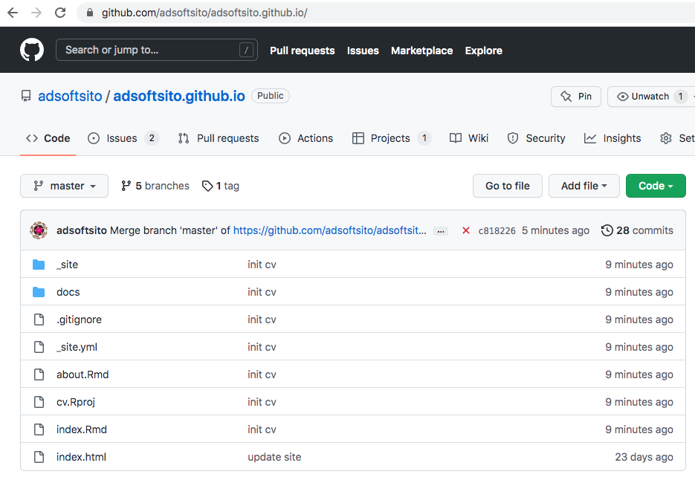
Tema 2: Creación y despliegue de una App en HTML
Verificar nuestro código esté reflejado en Github, asi como la carpeta docs, con la version deploy del proyecto.

Slide 38
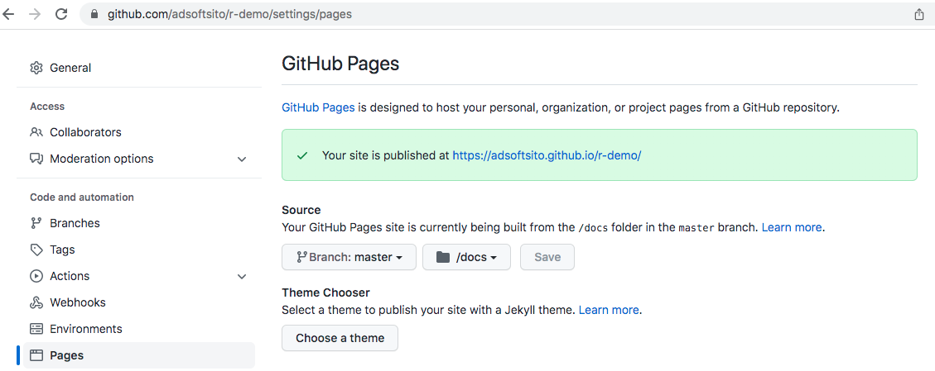
Tema 2: Creación y despliegue de una App en HTML
Configurar Github Pages en Settings -> Pages
Seleccionar el branch que contiene el código a publicar y la carpeta docs

Slide 39
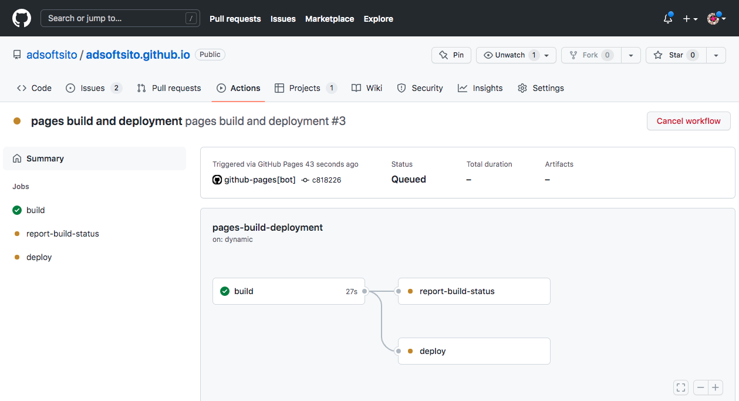
Tema 2: Creación y despliegue de una App en HTML
Verificar el Github Action que se dispara al hacer deploy de nuestra aplicación.

Slide 40
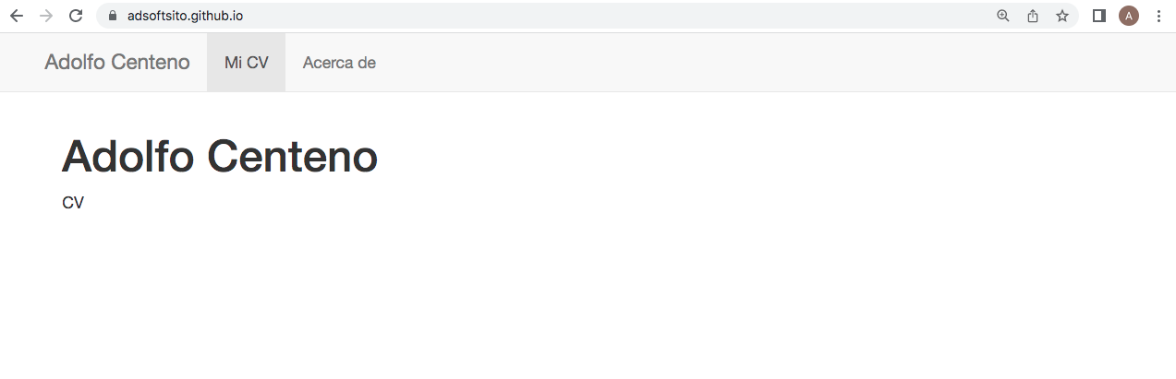
Tema 2: Creación y despliegue de una App en HTML
Finalmente verificar desde el navegador nuestro sitio en producción
https://adsoftsito.github.io/

Slide 41
Reto
Terminar todas las secciones del CV con componentes en Angular
Agregar hojas de estilos

